Slide 1
Las universidades como catalizadores de comunidades prósperas y un planeta más saludable
Dr. Sharon Jae Hall
Associate Dean & President’s Professor

Slide 2
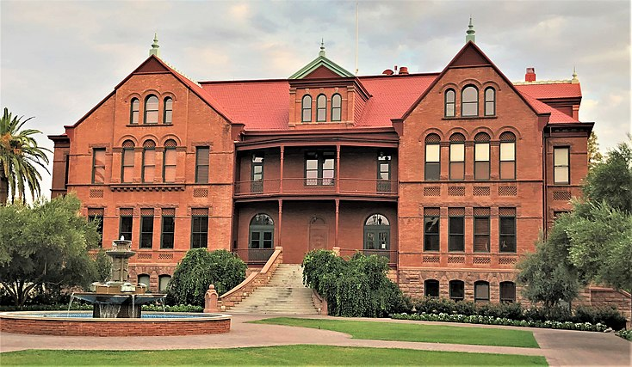
La educación superior está luchando por satisfacer las necesidades urgentes de la sociedad en un mundo que cambia rápidamente
Las habilidades y la cultura del profesorado a menudo no satisfacen las necesidades de las comunidades y la industria
La estructura institucional es complicada y los procesos son lentos
La educación terciaria aún no es accesible para la mayoría de las personas

Slide 3
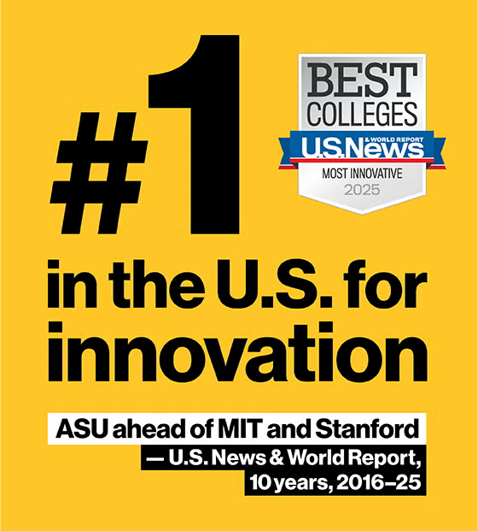
ASU como caso de estudio de innovación universitaria en sostenibilidad e impacto
Misión y liderazgo duraderos
Formar a los profesores como emprendedores del conocimiento
Adaptar las estructuras universitarias a las necesidades urgentes de la sociedad
10 años, 2016-25

Slide 4
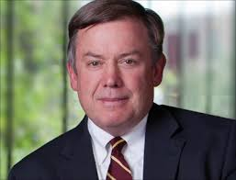
Misión y liderazgo duraderos
La Carta de la Nueva Universidad Americana
ASU es una universidad pública de investigación integral, que no se mide por a quiénes excluye, sino por a quiénes incluye y cómo tienen éxito; impulsando la investigación y el descubrimiento de valor público; y asumiendo la responsabilidad fundamental por la salud económica, social, cultural y general de las comunidades a las que sirve.
Dr. Michael Crow
Designado como el innovador climático TIME 100 de 2024

Slide 5
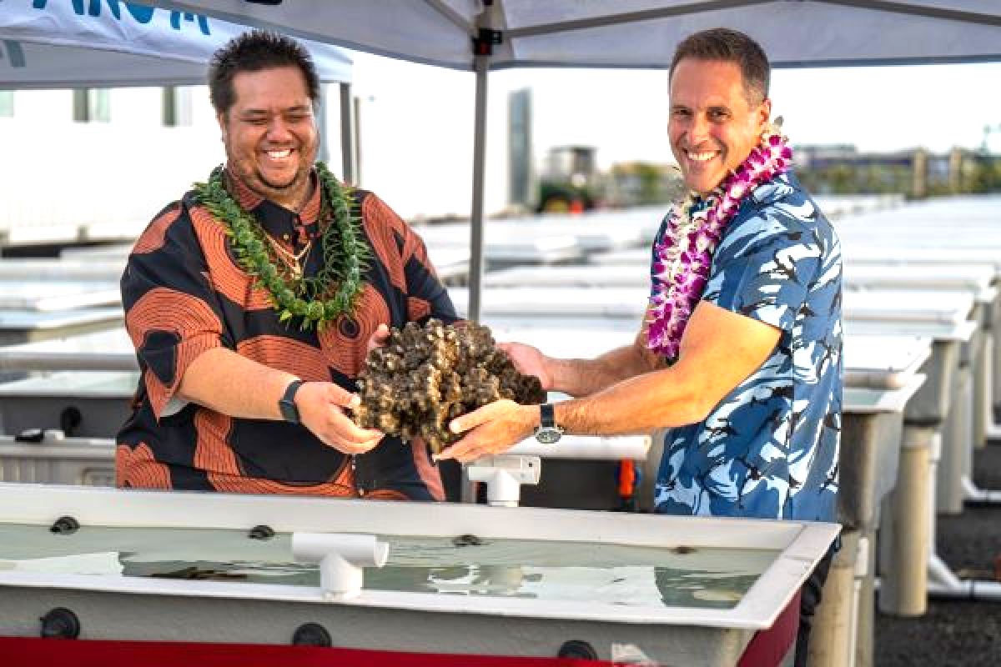
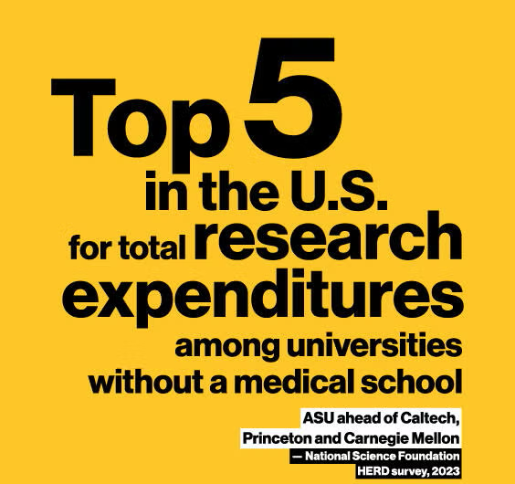
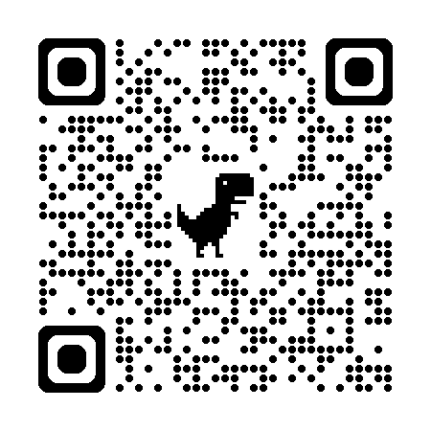
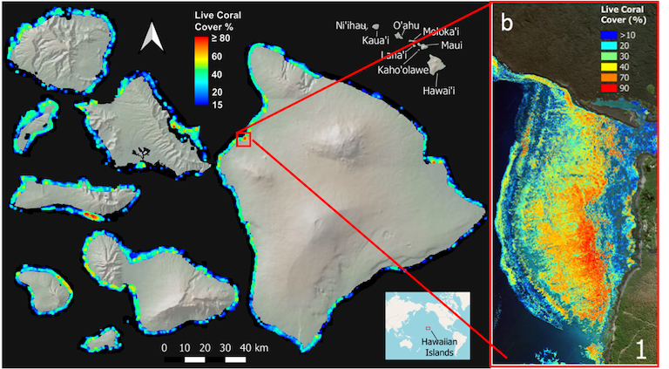
ASU es una universidad pública de investigación integral, que avanza en la investigación y el descubrimiento de valor público….
$992 milliones Gastos anuales de investigación, 2024
Dr. Greg Asner y socios comunitarios, Centro para el Descubrimiento y la Conservación Global

Slide 6
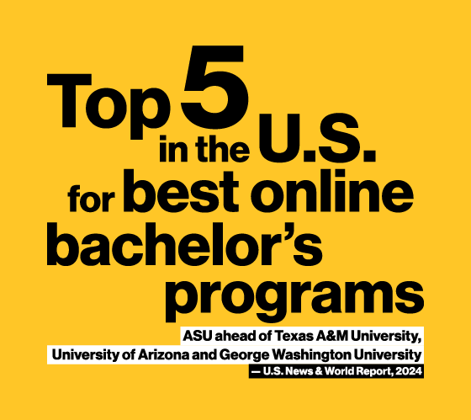
… que no se mide por a quiénes excluye, sino por a quiénes incluye y cómo tienen éxito…
152,812 estudiantes de >180 países
48% estudiantes en línea
42% los primeros en su familia en asistir a la universidad
34% de los estudiantes universitarios reciben becas Pell (necesidad financiera excepcional)
85% retención de estudiantes de primer año
15,000 graduados del ASU-Starbucks College Achievement Plan, cobertura total de la matrícula

Slide 7
... y asumiendo la responsabilidad fundamental por la salud económica, social, cultural y general de las comunidades a las que sirve.
Una cultura de riesgo, innovación y optimismo altamente cultivada y consistente.
2024: La sostenibilidad se adopta como un requisito de estudios generales para todos los estudiantes de pregrado
← Oficina de Prácticas de Sostenibilidad Universitaria

Slide 8
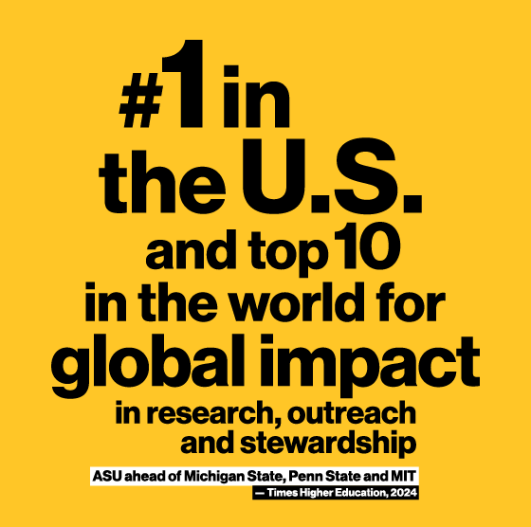
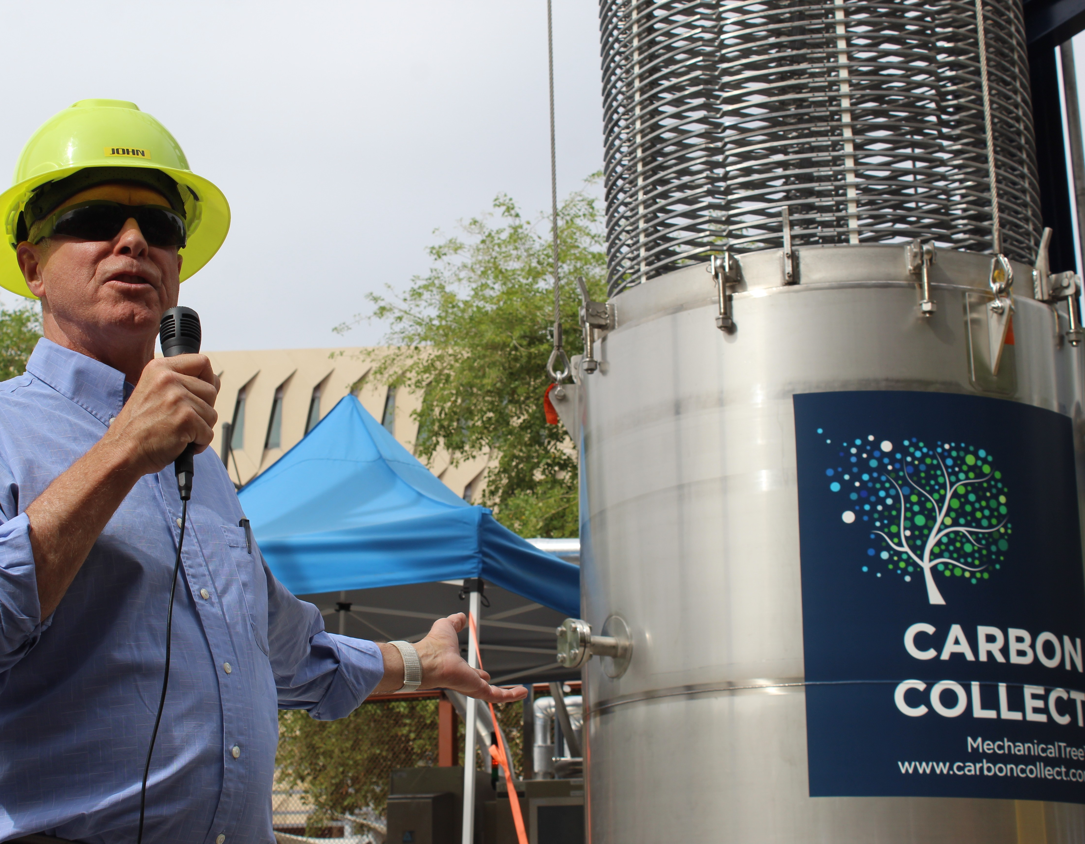
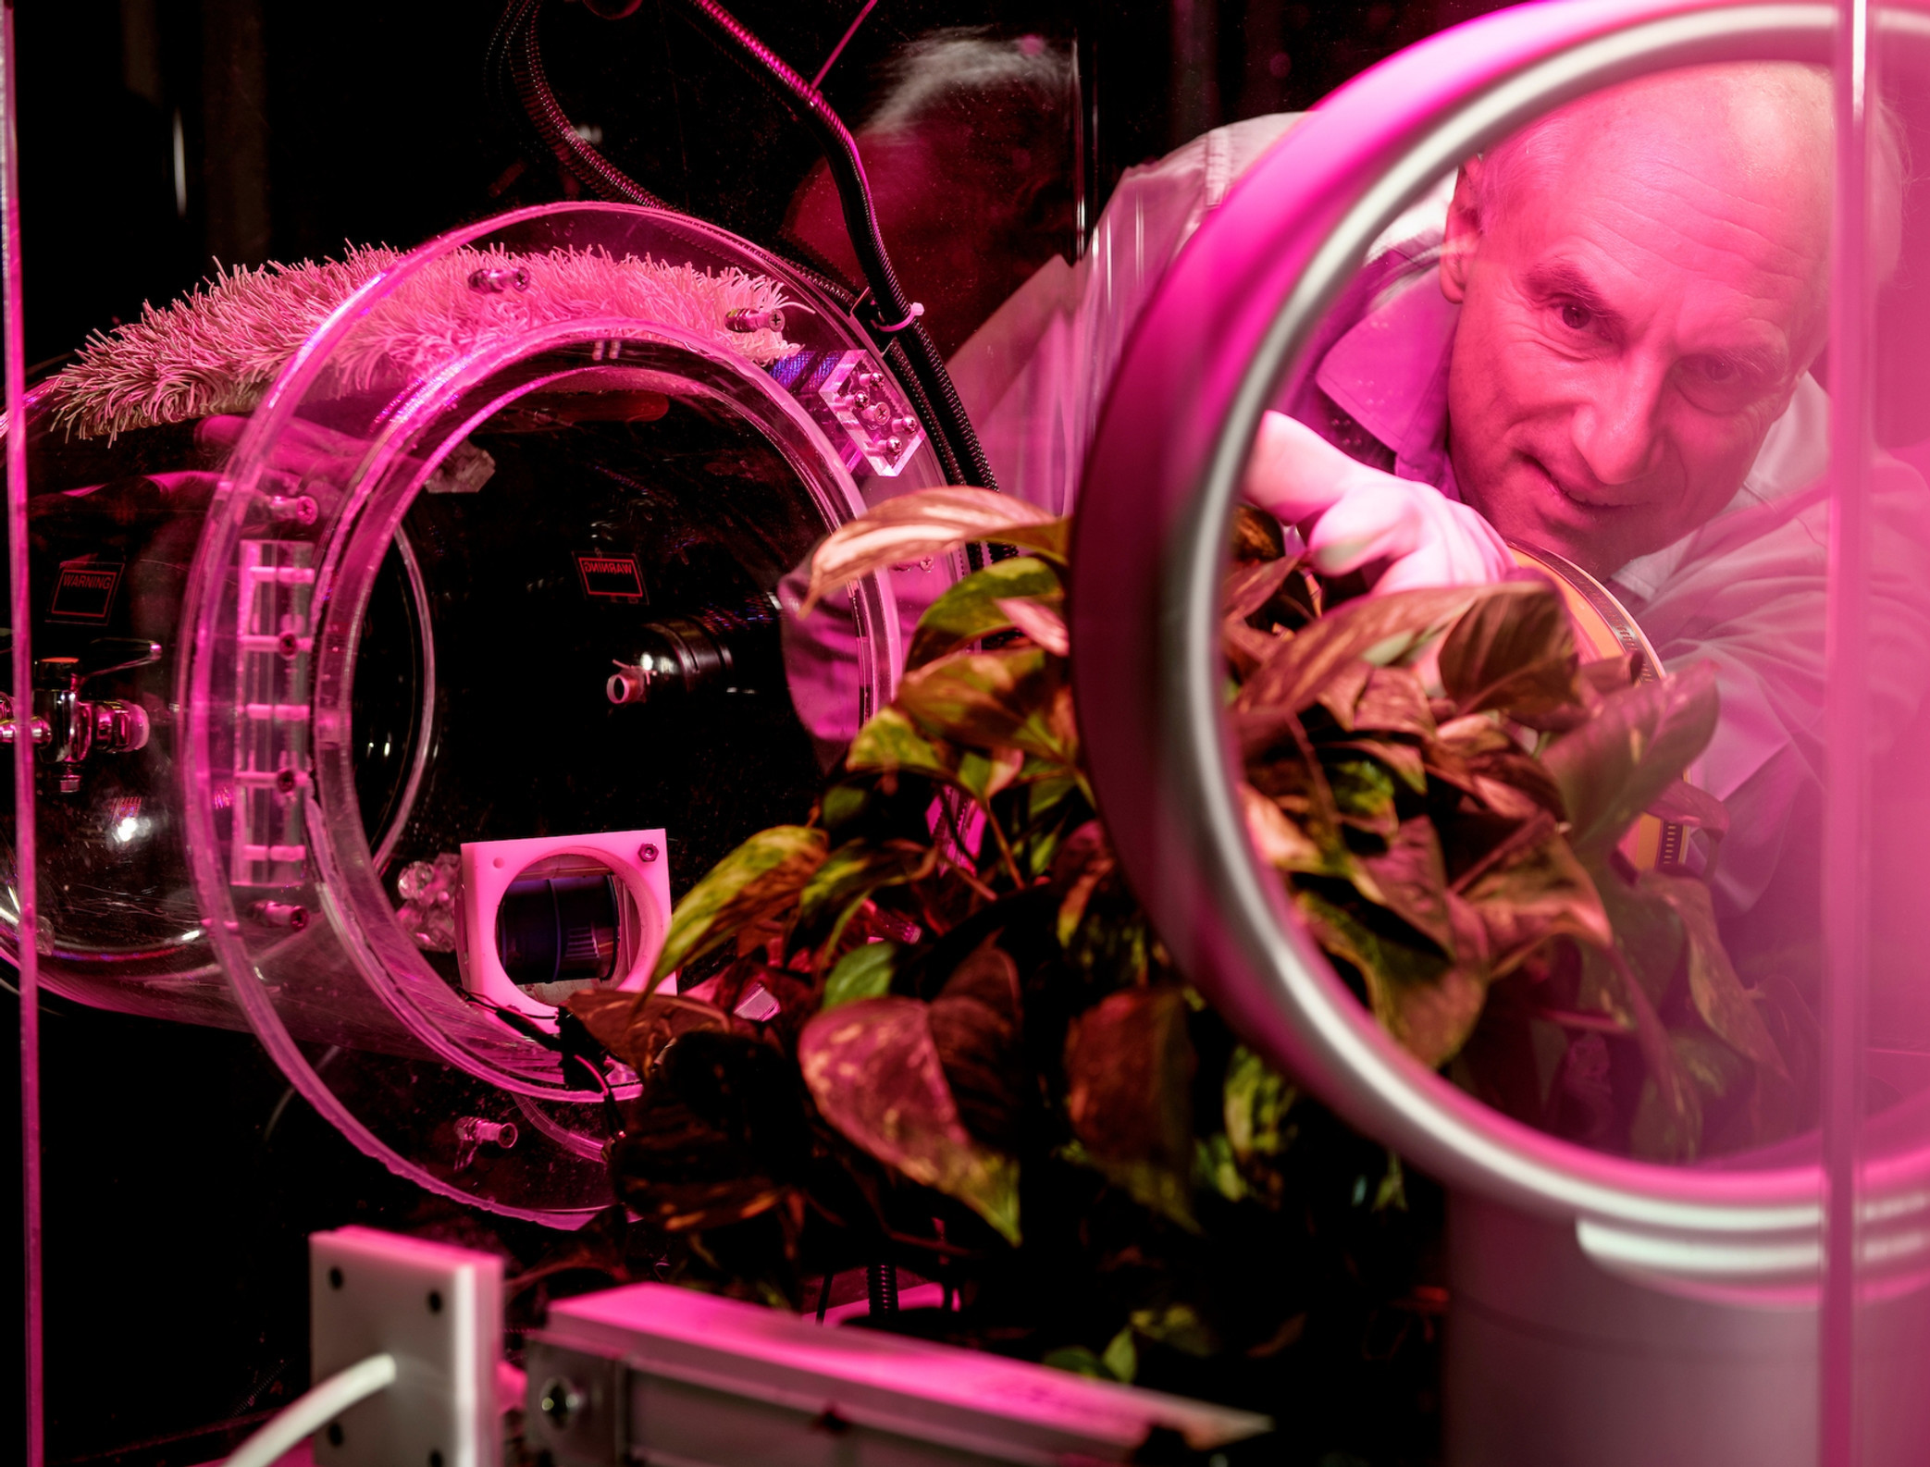
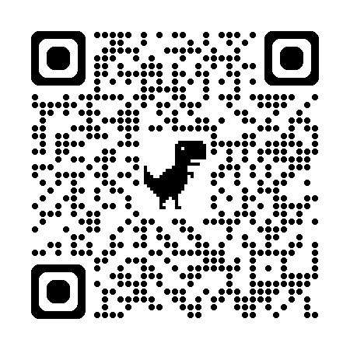
... ... y asumiendo la responsabilidad fundamental por la salud económica, social, cultural y general de las comunidades a las que sirve.
ASU Centro de Emisiones Negativas de Carbono

Slide 9
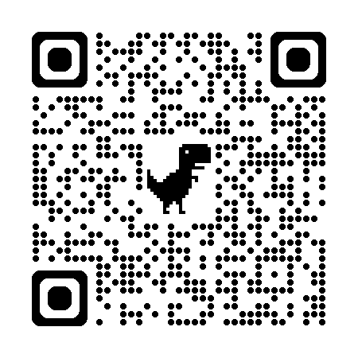
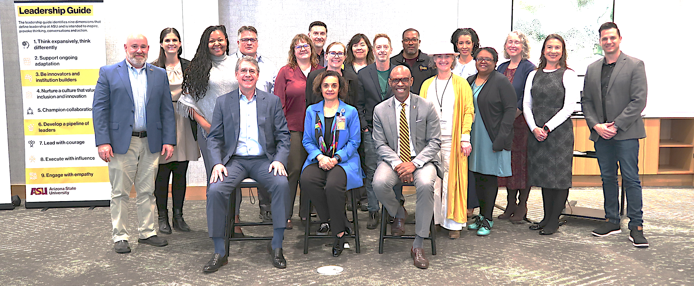
Formar a los profesores como emprendedores del conocimiento
Capacitación formal de liderazgo docente con las mejores prácticas de la industria
“En ASU University Design Institute™, nuestra visión es que las universidades surjan como poderosos motores de impacto social y económico”.
Mezcla intencional de profesores y personal ejecutivo de la industria.
Mentoría de liderazgo en su ámbito: “todos son líderes”

Slide 10
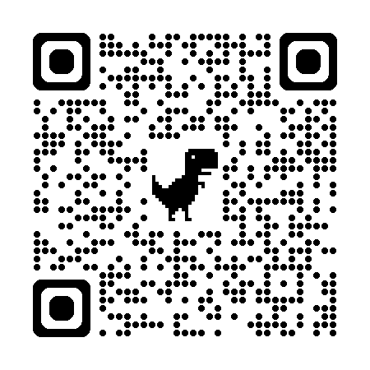
Adaptar las estructuras universitarias a las necesidades urgentes de la sociedad
Desarrollo de departamentos “sandbox” como banco de pruebas. Interdisciplinarios y participativos.
Knowledge Enterprise
RESEARCH & SOLUTIONS
ASU
Global engagement and networks
Learning Enterprise
Centers and Institutes
Public/Private Partnerships
El Laboratorio de Futuros Globales diseñará opciones implementables para sostener la habitabilidad global y mejorar el bienestar de toda la humanidad.
College of Global Futures
Solutions Service
Academic Enterprise

Slide 11
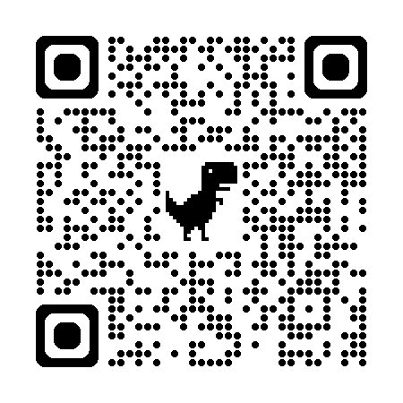
Adaptar las estructuras universitarias a las necesidades urgentes de la sociedad
Inversión en personal de apoyo profesional y ejecutivo para facilitar la intermediación de soluciones con socios comunitarios
Impulsando el mundo con soluciones escalables que brindan energía sostenible, resiliente y equitativa para todos.
Dr. Nathan Johnson

Slide 12
Creando un proceso y una cultura de innovación
Curación de problemas
El sector empresarial:
El sector académico
Historias de usuarios
Lienzo de modelo de negocio
Lienzo de modelo de misión
Análisis FODA
Pruebas piloto
Implementación comercial
Innovación
Revisión de literatura
Método científico
Ciencia básica
Investigación aplicada
Prototipos/Experimentos
Publicación
Producto
Proceso
Personas
Solución
Tecnología Entrega Servicio Costo/Financiación Garantía Capacitación

Slide 13
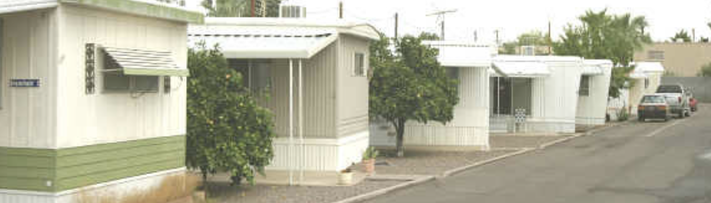
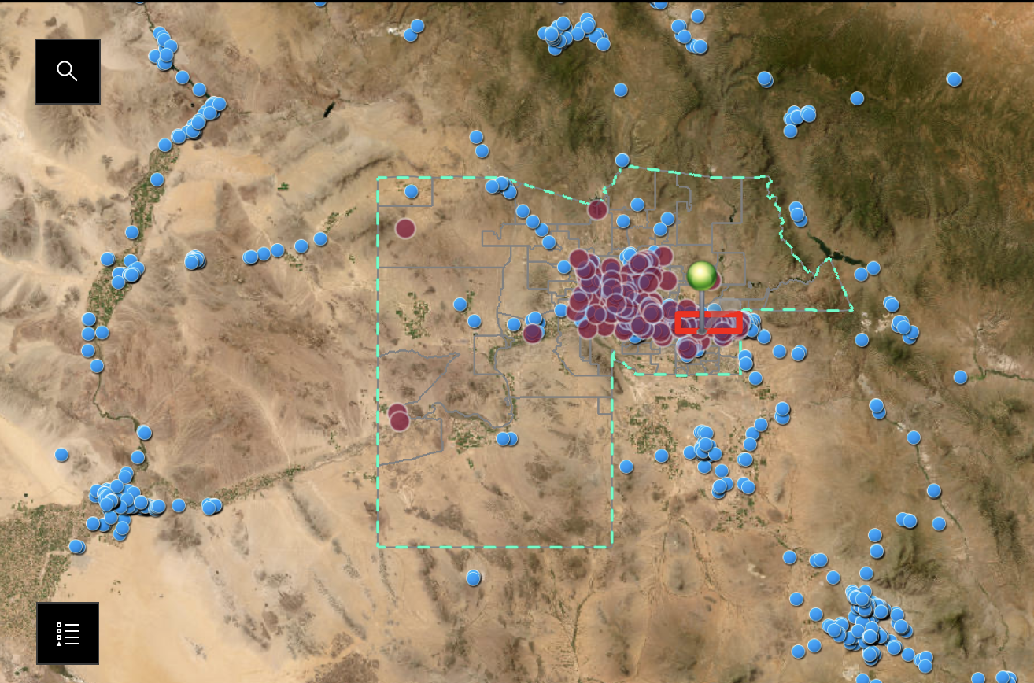
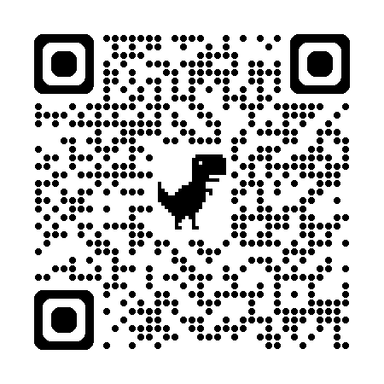
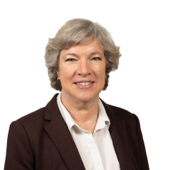
Adaptar las estructuras universitarias a las necesidades urgentes de la sociedad
Inversión y apoyo universitario a ideas prometedoras e innovadoras que generen un impacto positivo en la comunidad
Knowledge Exchange for Resilience
Dr. Patricia Solís
Dr. Elizabeth Wentz

Slide 14
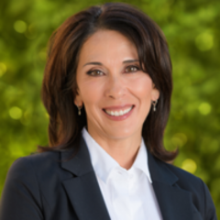
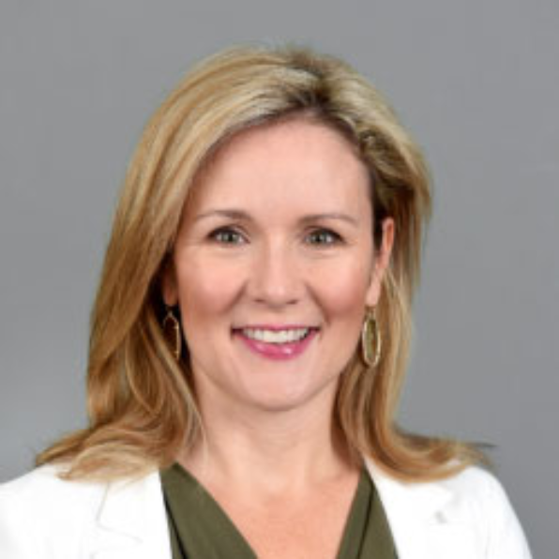
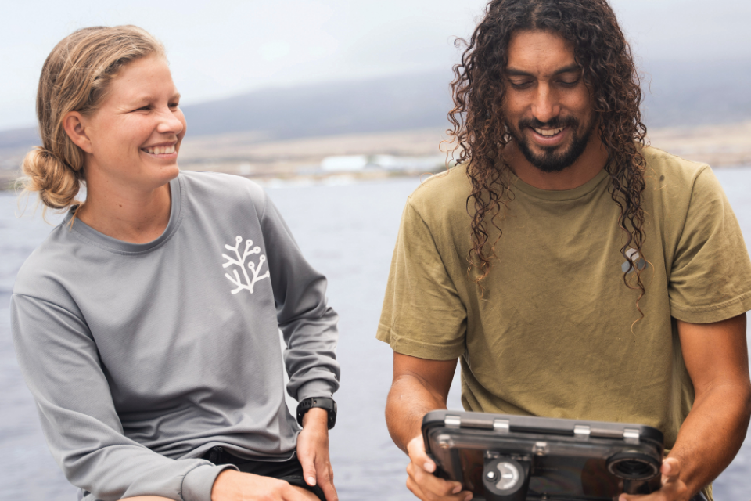
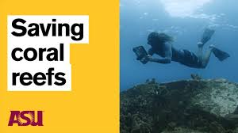
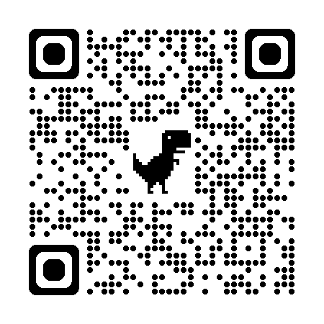
Adaptar las estructuras universitarias a las necesidades urgentes de la sociedad
Revisión y modificación de las pautas de promoción y permanencia en el cargo del profesorado para recompensar el impacto en la comunidad relacionado con la carta universitaria
Provost Nancy Gonzales
Dr. Miki Kittilson
Dr. Cliff Kapono ASU School of Ocean Futures

Slide 15
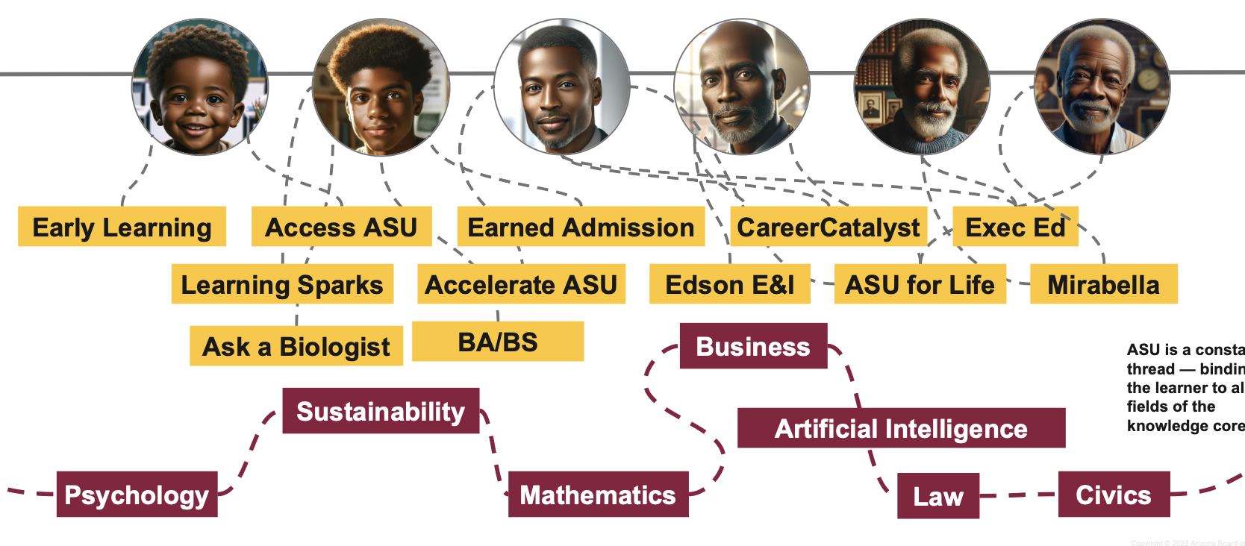
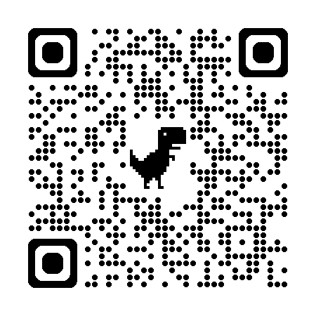
Adaptar las estructuras universitarias a las necesidades urgentes de la sociedad
Modalidades de aprendizaje flexibles para aumentar el acceso y el impacto a lo largo de la vida: presencial, en línea, híbrido, sincrónico, asincrónico
ASU Learning Enterprise

Slide 16
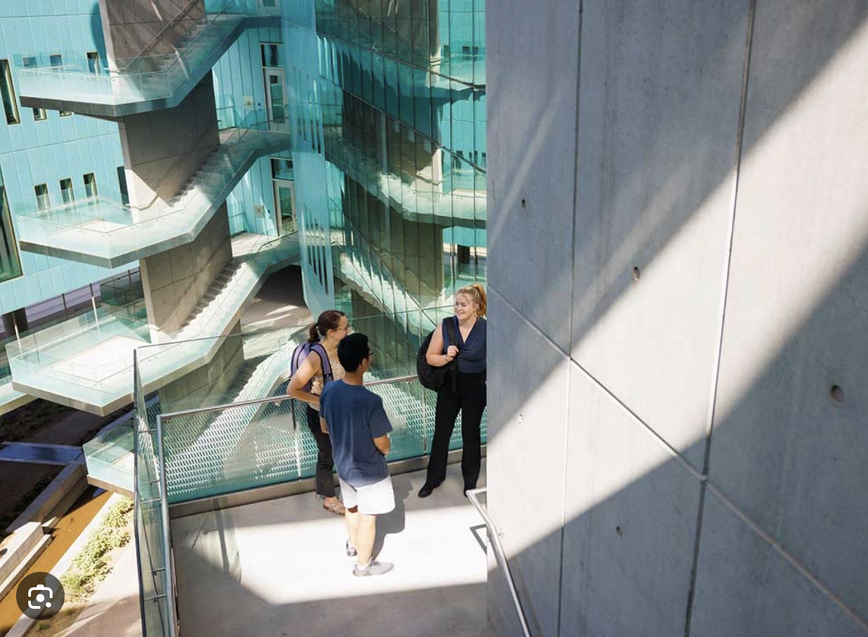
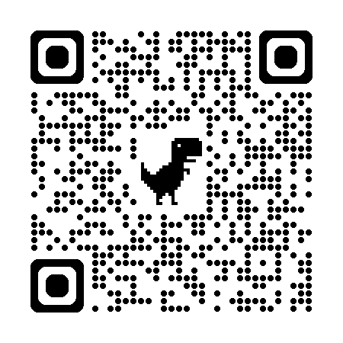
ASU Centro Rob & Melani Walton para la Salud Planetaria
Próximos pasos…
Compartir
Discutir
Aprender
Colaborar
TRANSFORMAR
sharonjhall@asu.edu

